Slide 1
الصف السابع الأساسي
الدرس الثالث :
الروح القدس يرشدنا إلى الإبن

Slide 2
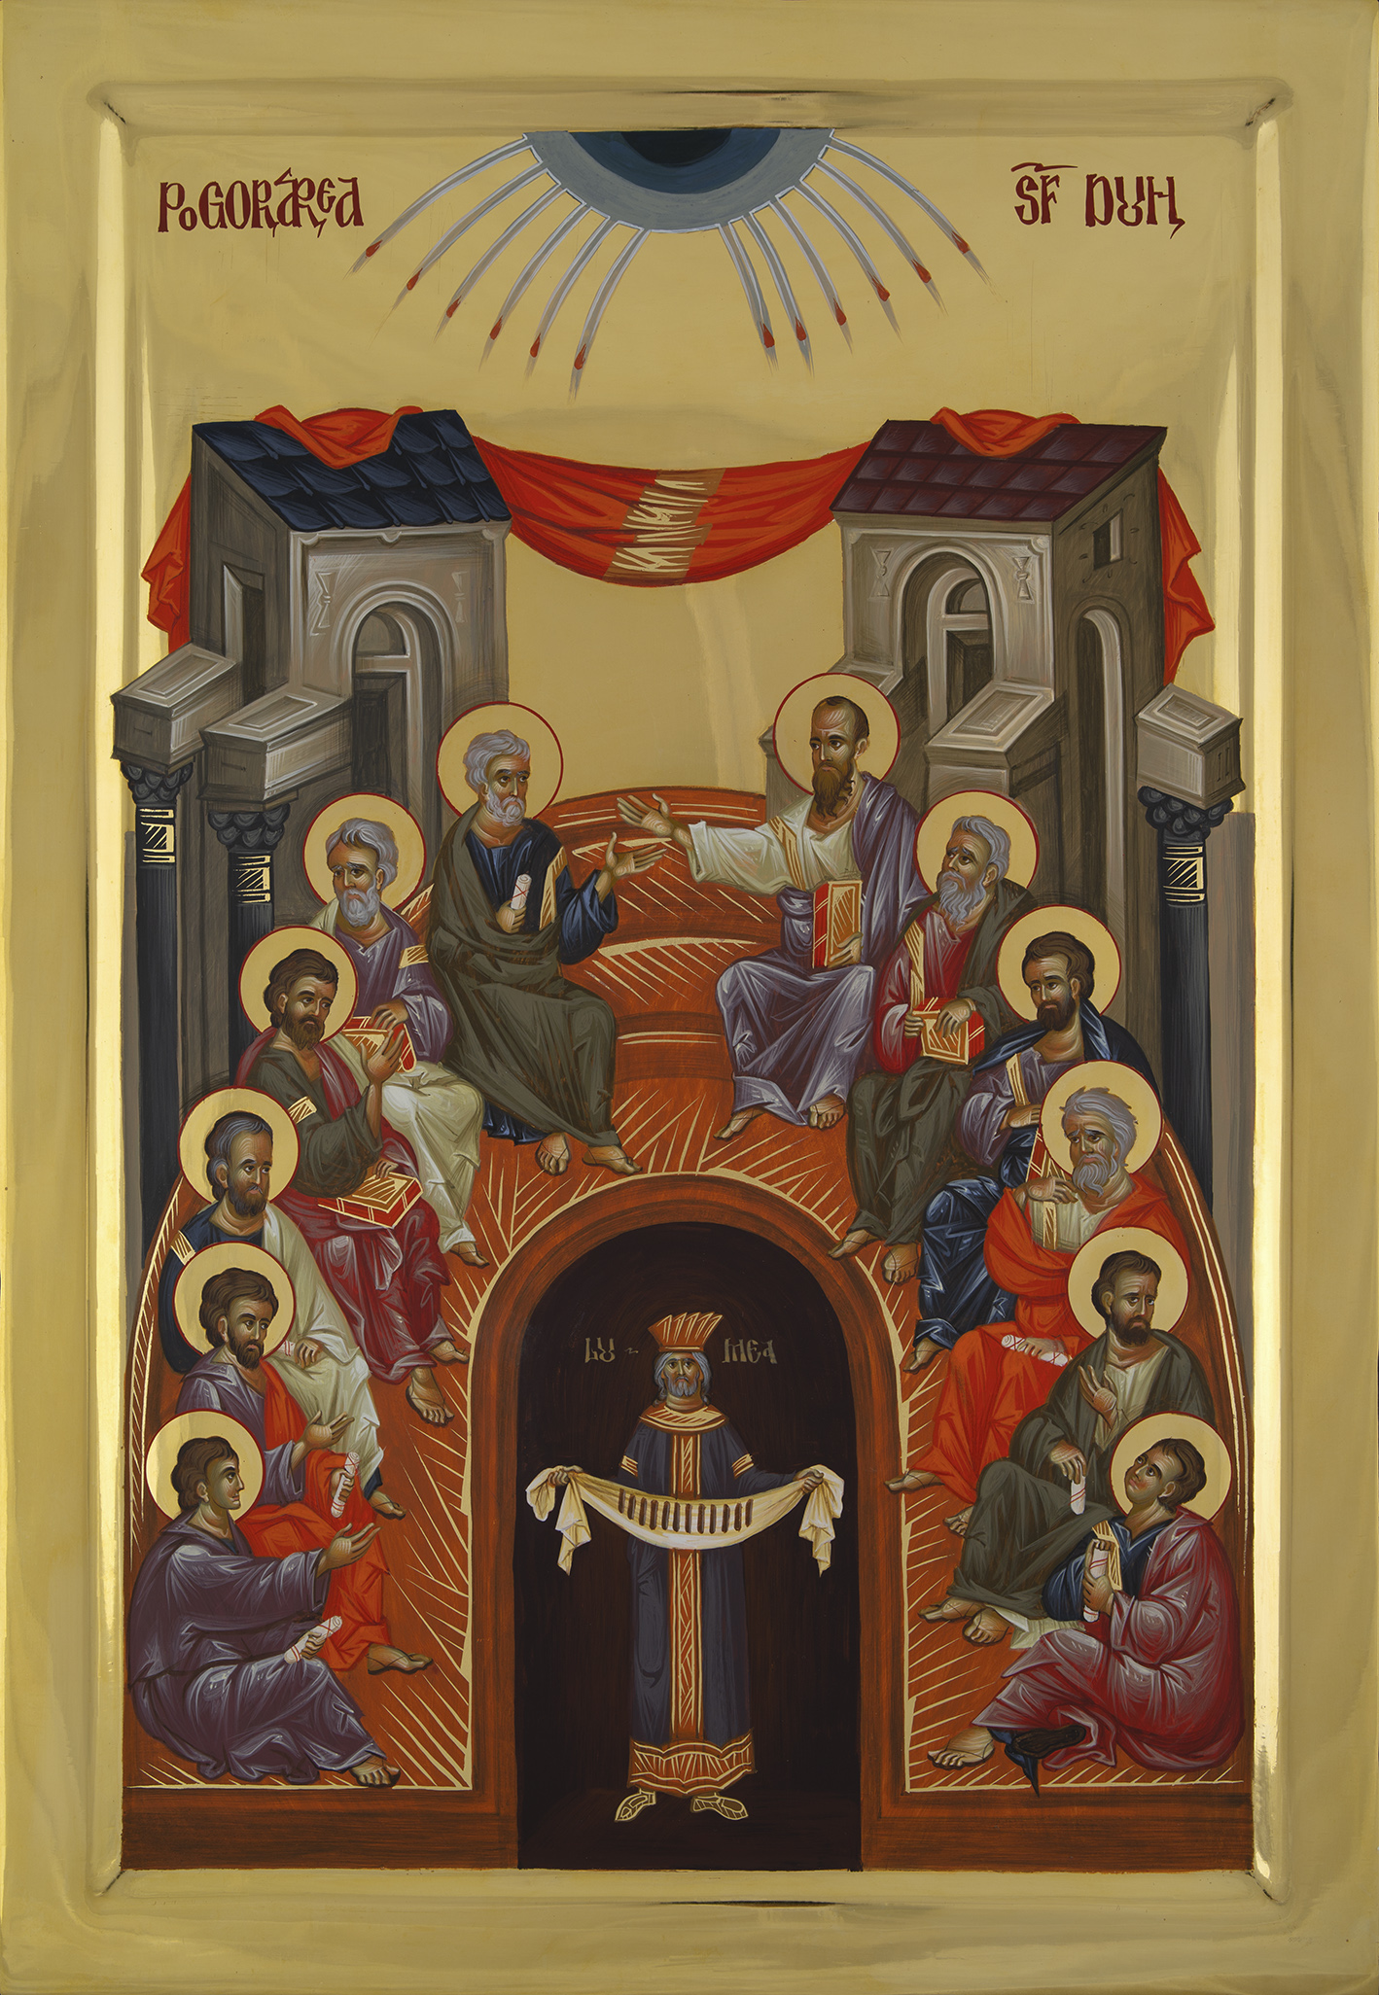
الروح القدس يُرشِّدنَا إلى الإبن

Slide 3
نص من الكتاب المقدس :
" أمّا الآن لا يقدِر أحدٌ أن يقول إنَّ يسوع ربٌّ إلاّ بإلهام مِن الروح القدس " (1 كورنثوس 12 : 3)
- معنى كلمة الإلهام لغويّاً : أي إلهام رباني بمعنى آخر وحي إلهي.
- معنى كلمة الإلهام دينيّاً : أيّ تكلُّم رجال الله الأنبياء والقديسون مسوقين من الروح القدس.

Slide 4
الروح القدس يرشدنا للإيمان بيسوع :
إنَّ الروح القدس يُرشد الإنسان ويقودهُ بأمانة حتى يعرف حقيقة الإيمان المسيحي والإبن المتجسد .
يقول الكتاب المقدس ( يوحنا 16 : 13) " فمتى جاء روح الحقّ أرشدكم إلى الحق كُلَّهُ، لأنهُ لا يتكلم بشيء مِن عندهُ، بل يتكلَّم بما يسمع ويخبركم بما سيحدث ".

Slide 5
نستنتج ما يلي :-
1- إنَّ بالروح القدس أُسِّست الكنيسة يوم العنصرة. تحقيقاً للوعد الذي قطعهُ الربّ بيسوع مع تلاميذهُ.
2- الله محبة :- أيّ أن المحبة هي الهِبةُ الأولى وهي أساس الحياة الجديدة في المسيح لأننا نلنا قوةً هي قوة الروح القدس.
3- إنَّ مواهب الروح القدس المعطاه لنا هي وزنة سيُحاسَب الإنسان عليها إذا أساءَ استخدامها.
4- أما ثمار الروح القدس فهي "المحبة والفرح والسلام والصبر واللطف والصلاح والأمانة والوداعة والعفاف ". وهي جميعها علامة تفاعل الإنسان مع نعمة الروح القدس فيه.
1- إنَّ بالروح القدس أُسِّست الكنيسة يوم العنصرة. تحقيقاً للوعد الذي قطعهُ الربّ بيسوع مع تلاميذهُ.
2- الله محبة :- أيّ أن المحبة هي الهِبةُ الأولى وهي أساس الحياة الجديدة في المسيح لأننا نلنا قوةً هي قوة الروح القدس.
3- إنَّ مواهب الروح القدس المعطاه لنا هي وزنة سيُحاسَب الإنسان عليها إذا أساءَ استخدامها.
4- أما ثمر الروح القدس فهي "المحبة والفرح والسلام والصبر واللطف والصلاح والأمانة والوداعة والعفاف ". وهي جميعها علامة تفاعل الإنسان مع نعمة الروح القدس فيه.

Slide 6
نُموّ الإيمان بالنِعمَة والحَقّ :
" علِّمني فأعمل بما يُرضيك، لأنكَ أنتَ إلهي، روحُكَ الصالح يهديني في السبيل السَويّ " ( مزمور 143 : 10 )
نستنتج ما يلي :-
1- الربّ يسوع دعانا للنمو حتى نصبح مثلَهُ نواجه التجارب وننتصر عليها . مُتكلينَ على القوَّة التي اعطانا إياها في المسيح الذي يحيا فينا بالروح القدس.
2- بنعمة الروح القدس يبقى يسوع معنا دائماً. ( حيث لا نحفظ تعاليم الرَّب يسوع غيباً بَلْ إنَّ الروح القدس يَحِّلُّ علينا كي تستمر حياة يسوع فينا ونعيش تعاليمه في حياتنا.

Slide 7
بركة ربنا معكم آحبتي

